Slide 1
Struktura a vývoj porostů ponechaných samovolnému vývoji v PR Kostelecké bory v CHKO Kokořínsko
Fakulta Lesnická a dřevařská
Katedra Pěstování lesů
Diplomová práce
Autor: Brandejský Marek
Vedoucí diplomové práce: Vacek Stanislav, prof. RNDr. DrSc.

Slide 2
Cíl práce
Hlavní cíle
Rozbor problematiky struktury a vývoje lesních porostů ponechaných samovolnému vývoji
Charakteristika zájmové oblasti CHKO Kokořínsko a zejména pak stanovištních a porostních poměrů v TVP.
Uvedení jednotlivých metodických postupů
Aplikace standardních biometrických a matematicko-statistických metod všech jedinců stromového patra a jedinců zjištěné přirozené obnovy .
Vyhodnocení struktury a vývoje porostů na 6 výzkumných plochách v přirozených reliktních borech
Dílčí cíle
Získání poznatků o struktuře a vývoji porostů přirozených reliktních borů PR Kostelecké bory v CHKO Kokořínsko.
Posouzení predikce vývoje a struktury smíšených porostů pomocí simulátoru biodynamiky lesa SIBYLA
Zhodnocení parametrů a stavů mrtvého dřeva
Zhodnocení přirozené obnovy a zdravotního stavu
.

Slide 3
Metodika
Struktura a vývoj :
- Výběr ploch charakterizující území a založení
TVP 1 – 6
  měření standardních biometrických charakteristik, situace jednotlivých stromů,
  výpočet strukturálních indexů a funkcí, produkčních hodnot a biomasy,
  vyhodnocení dosavadního vývoje a následná predikce (SIBYLA)
Přirozená obnova :
  druhová skladba, biometrické charakteristiky, situace jedinců, zhodnocení + (predikce vývoje)
Odumřelé dřevo
- objem stojícího mrtvého dřeva
- objem ležícího mrtvého dřeva + (stupeň rozkladu)

Slide 4
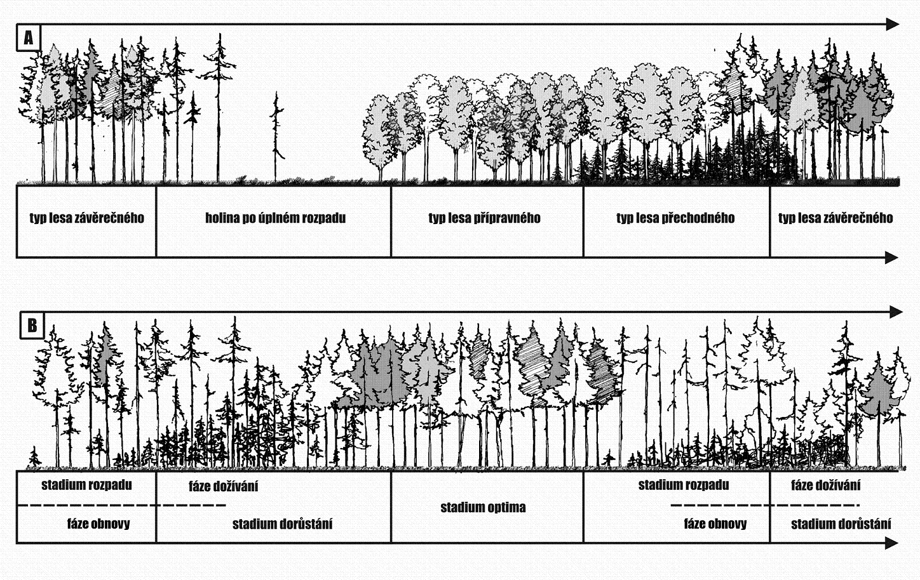
Analýza problematiky
Struktura a vývoj lesních porostů
Růstový simulátor biodynamiky lesa SIBYLA
Přirozená obnova, odumřelé dřevo

Slide 5
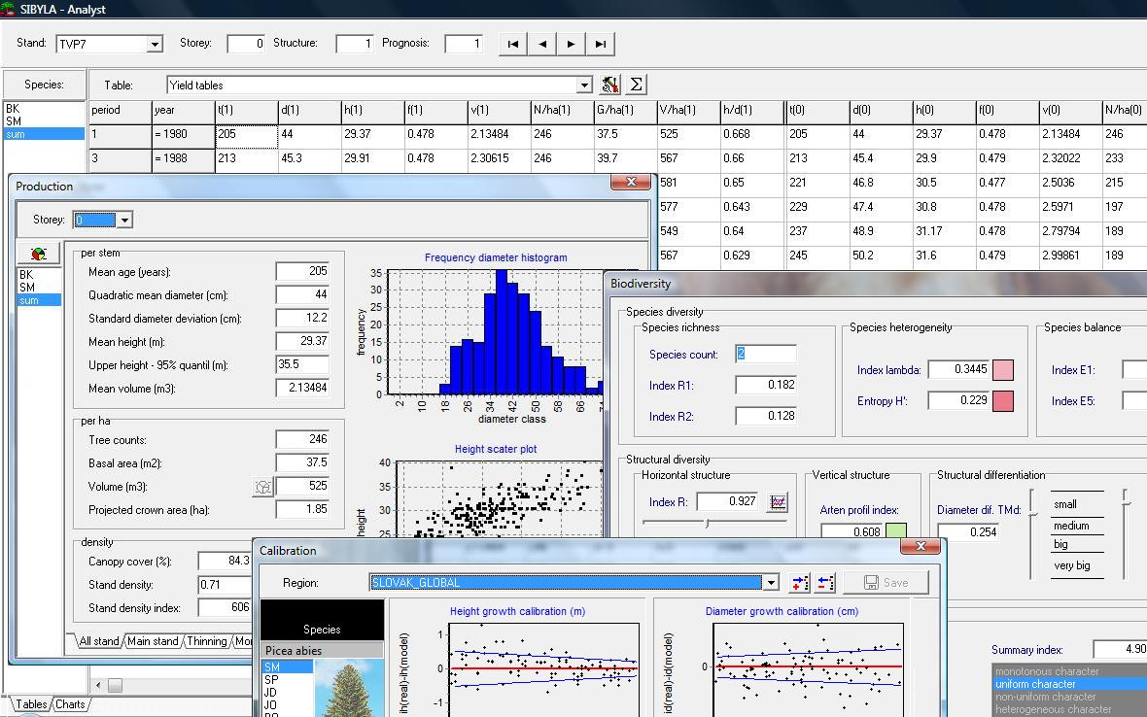
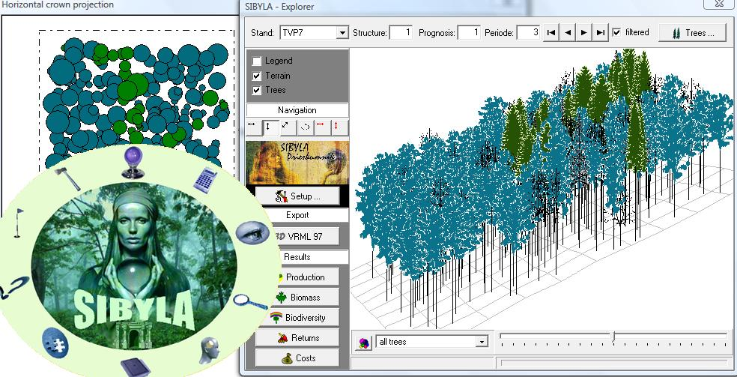
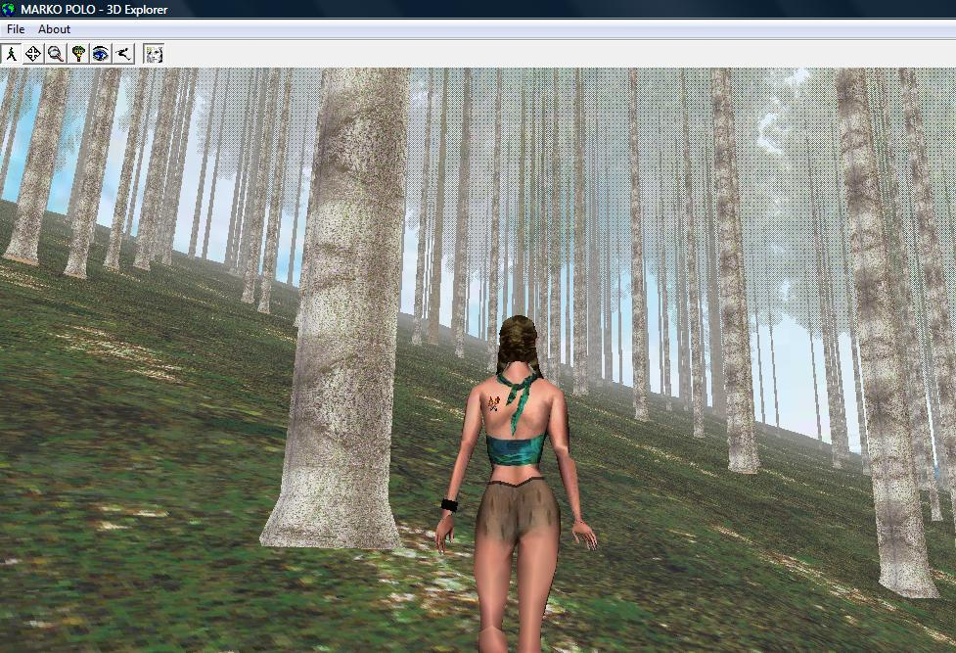
Simulátor biodynamiky lesa SIBYLA

Slide 6
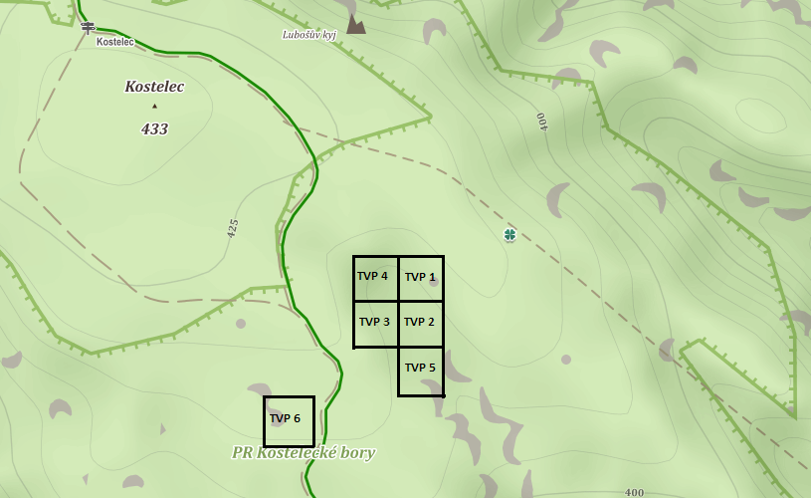
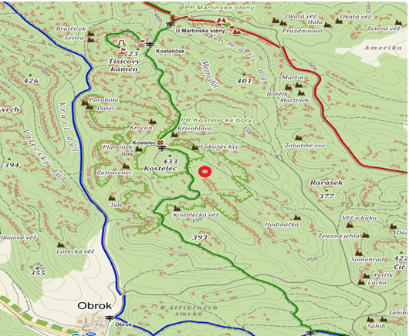
Charakteristika zájmové oblasti
Oblast spadá pod AOPAK ČR
v roce 22. 4. 2003 zřízena CHKO Kokořín Státní přírodní rezervace Kostelecké bory
výměra 55,3 ha,
nadmořská výška : 340-433 m
Průměrná teplota 7 – 7,5 stupňů
výzkumné aktivity od roku 2003
v roce 2005 založena první TVP 100 x100

Slide 7
Charakteristika TVP
Soubor lesních typů – 0K4,0Z3
Půdní typ – podzol arentický, regozem arentická, kambizem arentická podzolová a kyselá litozemě.
Délka vegetačního období – 170 dní
Úhrn srážek ve vegetačním období - 386
Roční teplotní amplituda – 19.6 stupňů
Průměrná teplota ve vegetačním období – 13.8
Zásobenost vodou – 0.125
Zásobenost živinami – 0.135
Koncentrace N₂O (oxid dusný- rajský plyn) – 307.8 (ppb) – v r.1978 naměřeno 280 (ppm)
Koncentrace CO₂ (oxid uhličitý)– 354.8 (ppm) – v r. 1978 naměřeno 280 (ppm)
Věk stromového patra – borovice 190 let a smrk 68

Slide 8
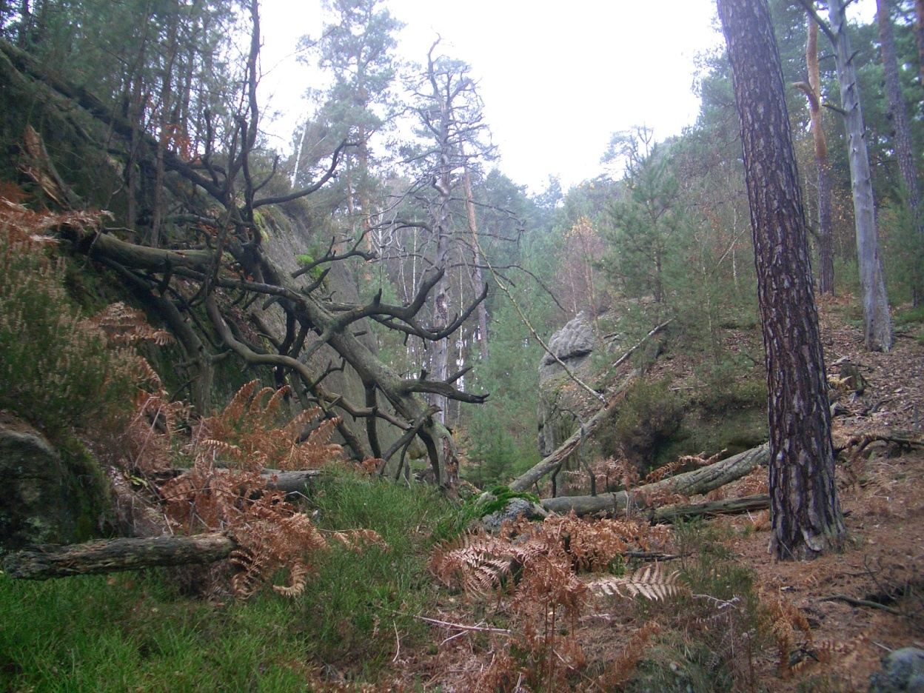
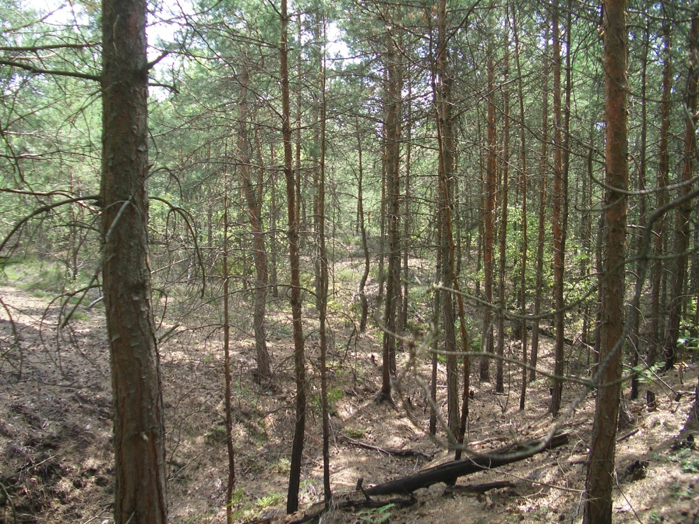
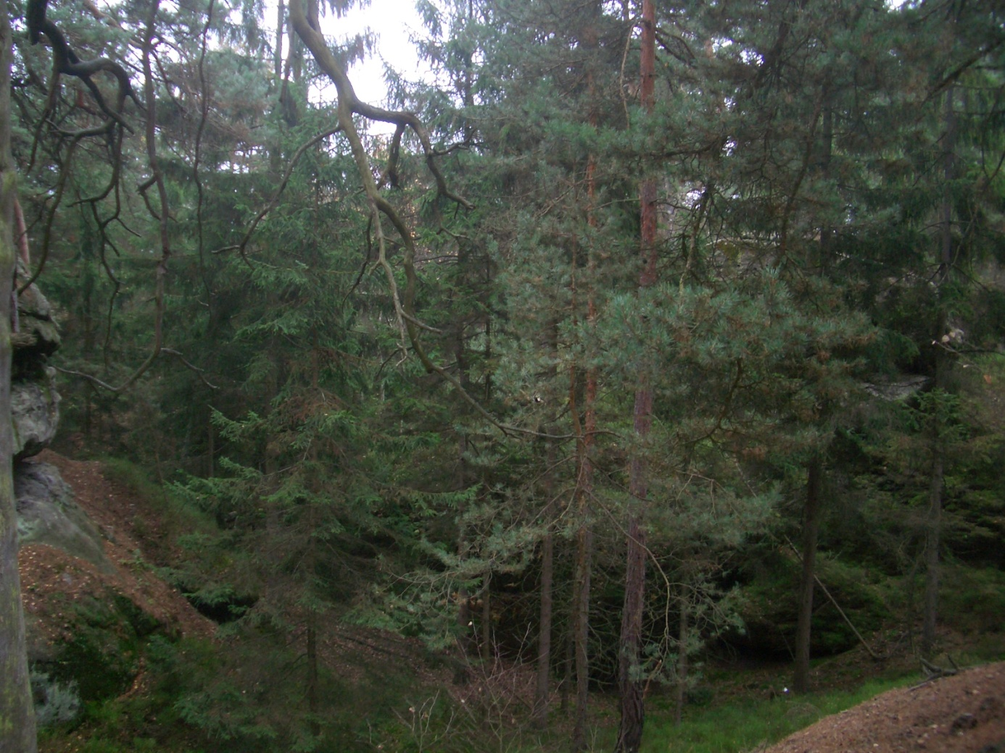
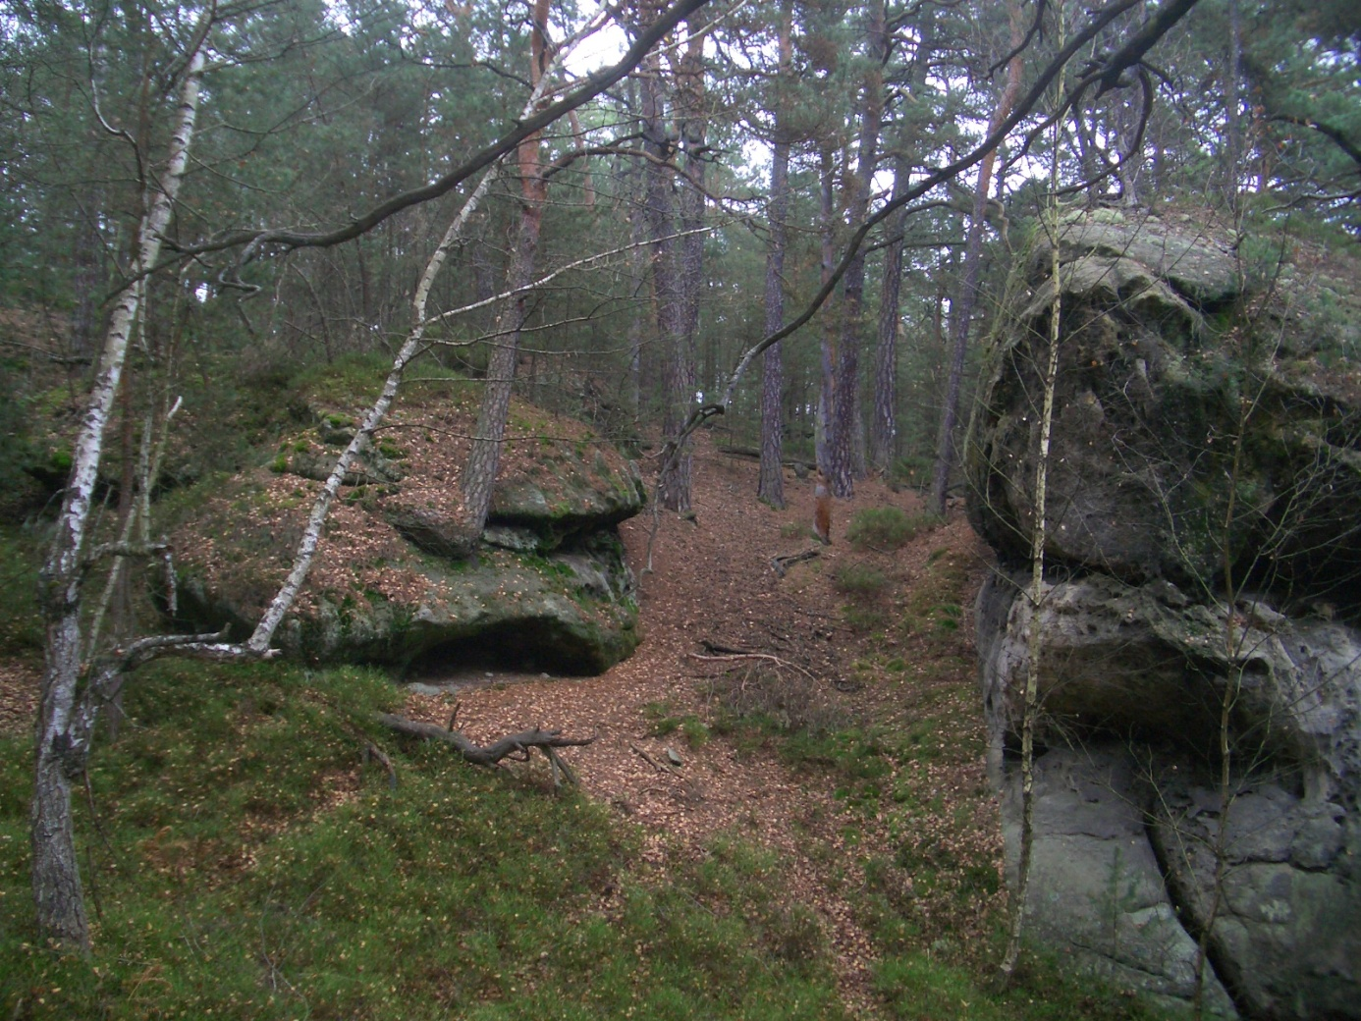
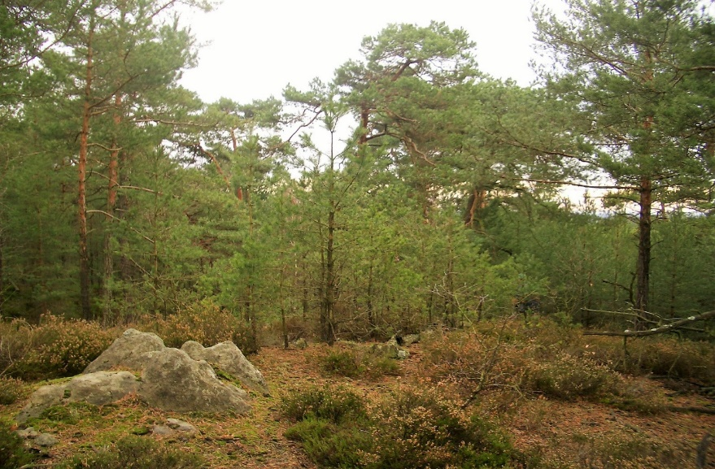
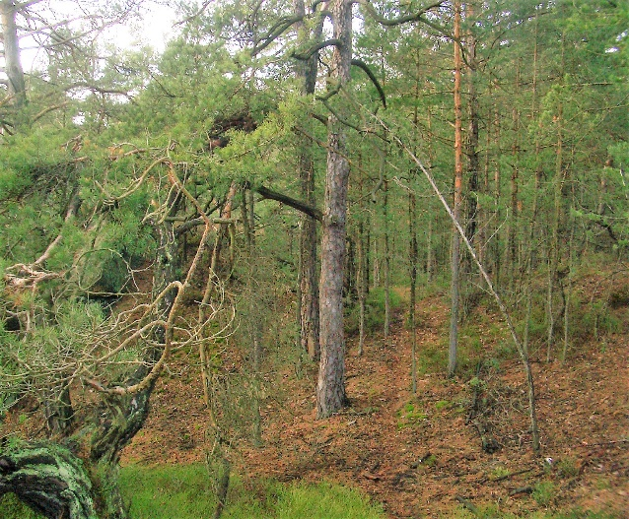
Interiér TVP 1-6

Slide 9
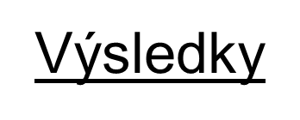
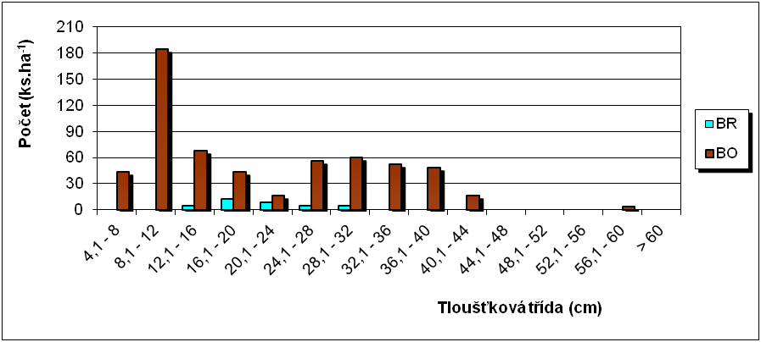
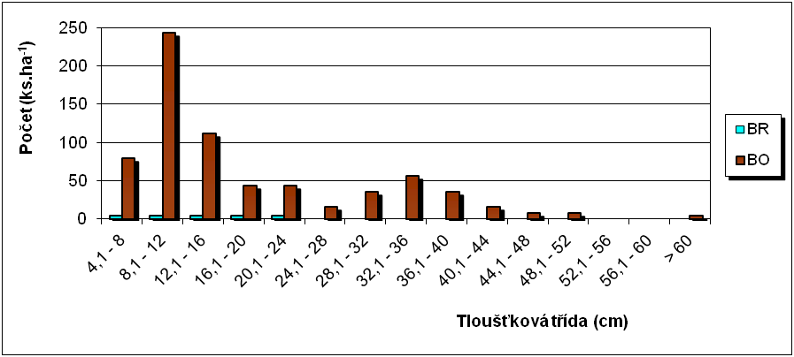
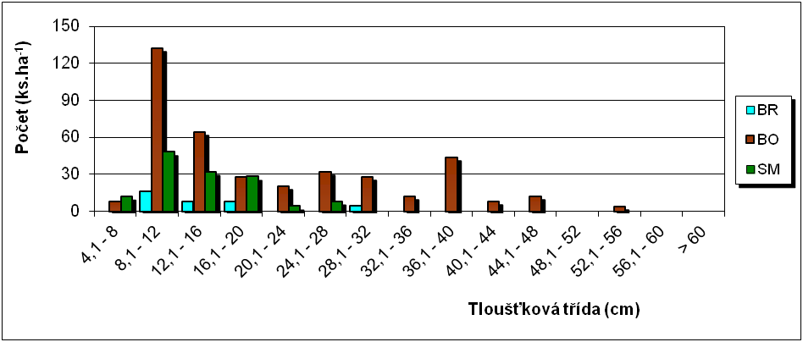
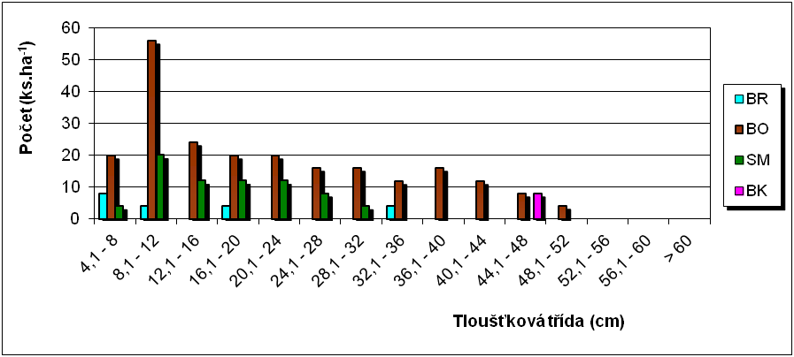
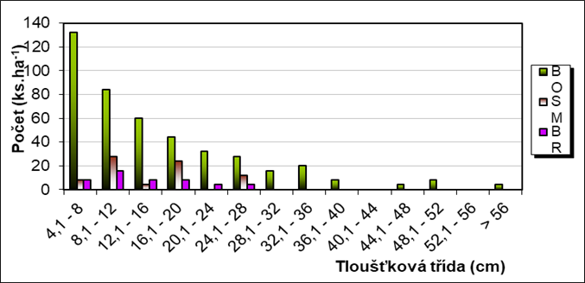
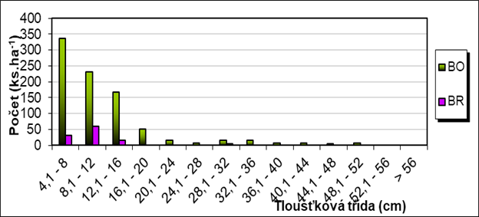
Zhodnocení -porovnání TVP 1- 6
Zastoupení v tloušťkových třídách ks.Ha
Ve většině TVP většinové zastoupení v růstové fázi tyčkovin a tyčovin
Nejvíce kusů na TVP 6 - 94% BO, 4 SM, 2%BŘ,– 740 Ks
Nejméně na TVP 4 – 69% BO, 22 SM, 6%BŘ, 2% BK – 324 Ks
TVP 1
TVP 2
TVP 3
TVP 4
TVP 5
TVP 6

Slide 10
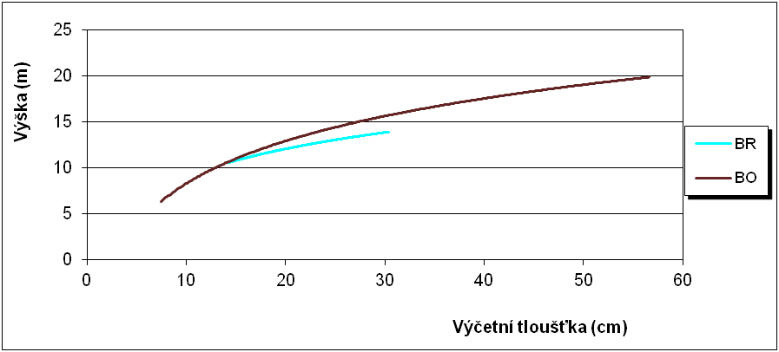
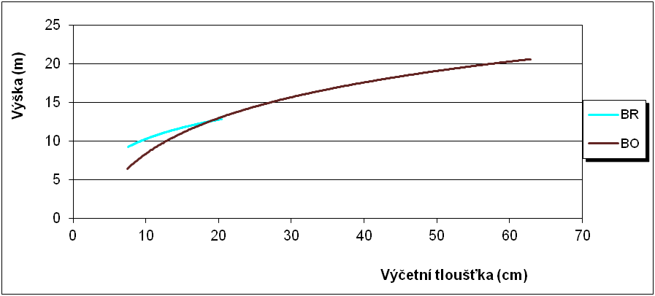
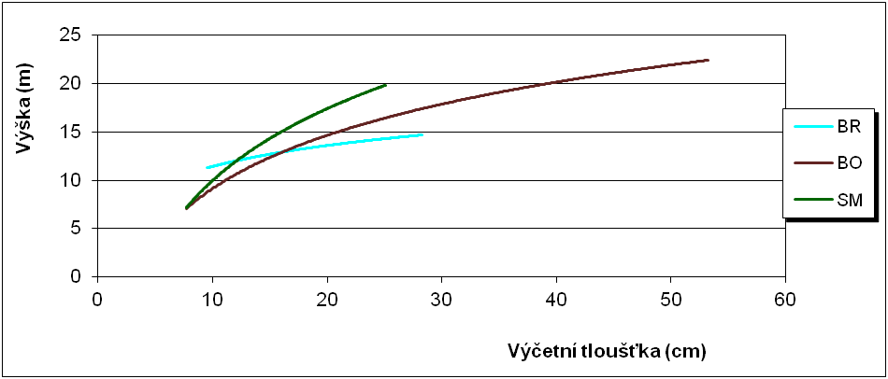
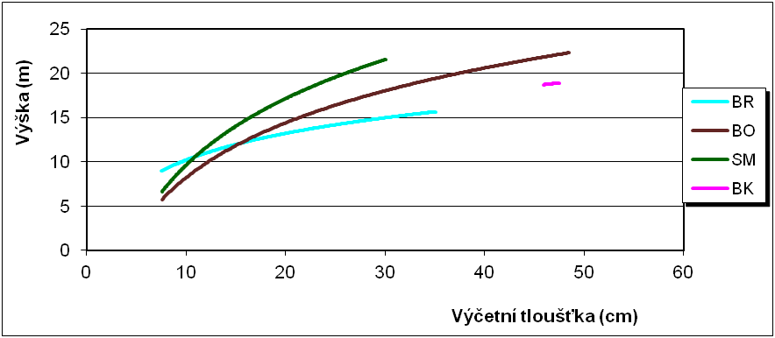
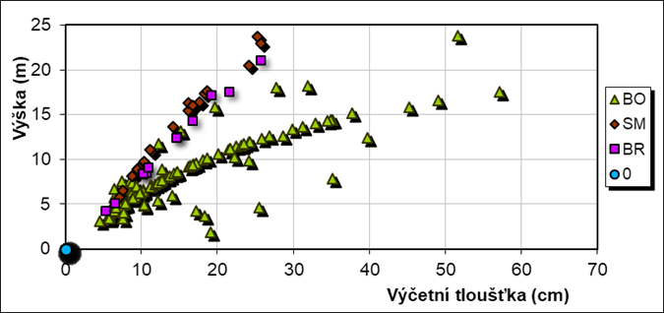
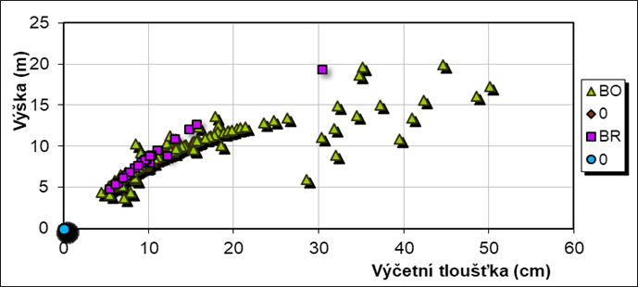
Porovnání TVP 1- 6
Vztah mezi výčetní tloušťkou a výškou
Tloušťka se zároveň zvětšuje s výškou. Dynamika růstu se s věkem snižuje
TVP 1
TVP 2
TVP 3
TVP 4
TVP 5
TVP 6

Slide 11
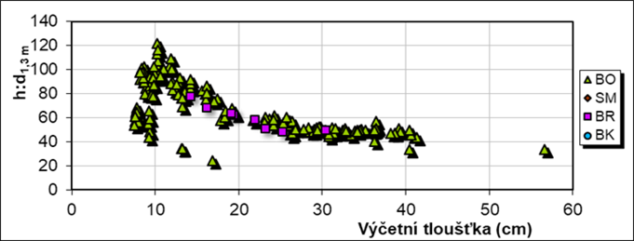
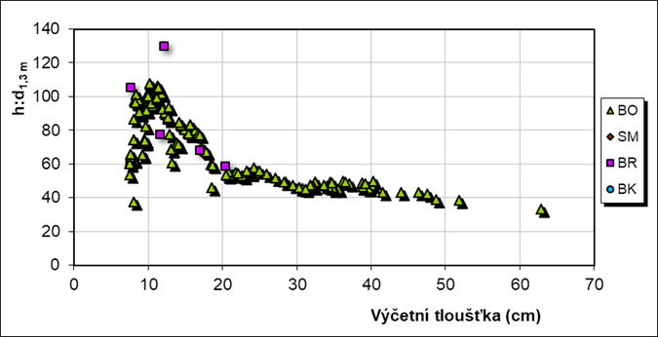
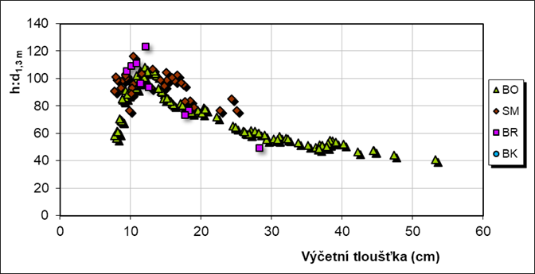
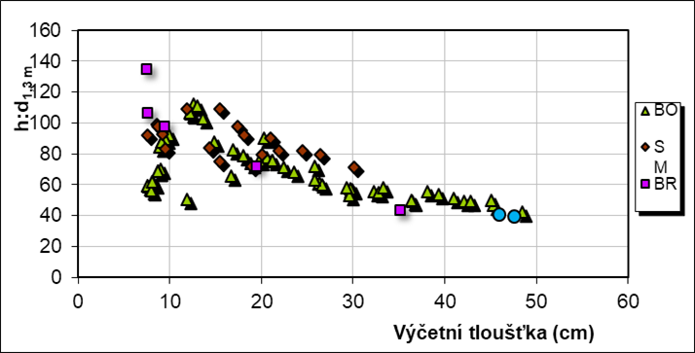
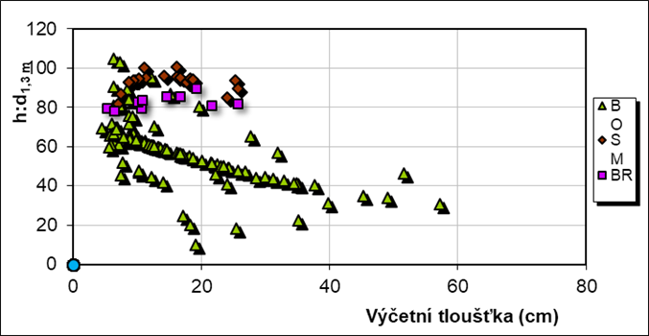
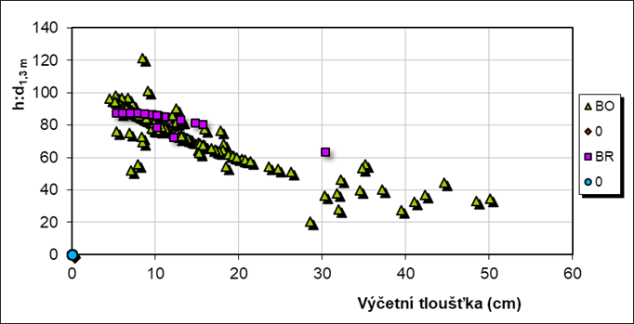
Porovnání TVP 1- 6
Vztah mezi štíhlostním kvocientem a výčetní tloušťkou v porostu
Ve všech TVP štíhlostní koeficient klesá s věkem. Dynamika výšky klesá a zároveň se zvětšuje tloušťka
TVP 1
TVP 2
TVP 3
TVP 4
TVP 5
TVP 6

Slide 12
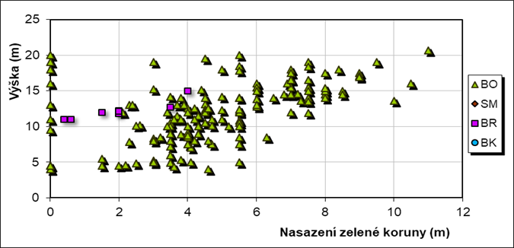
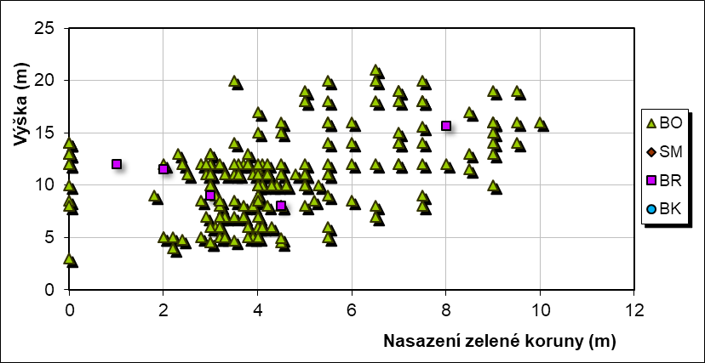
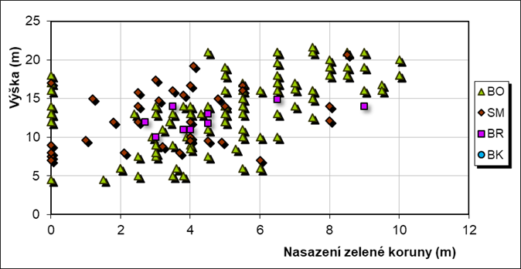
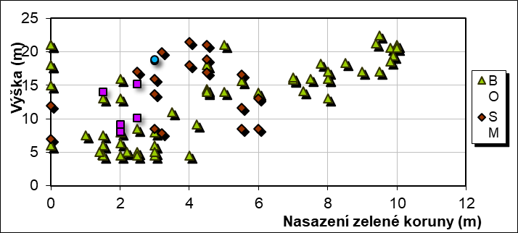
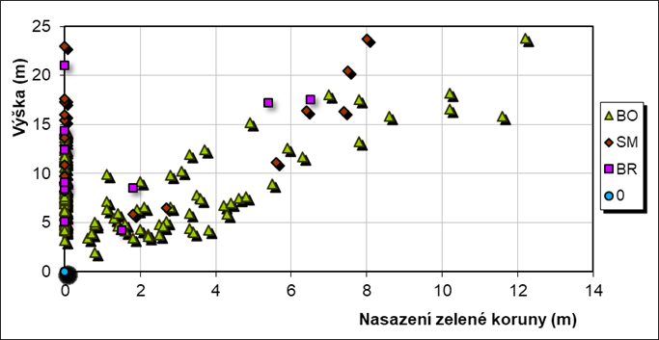
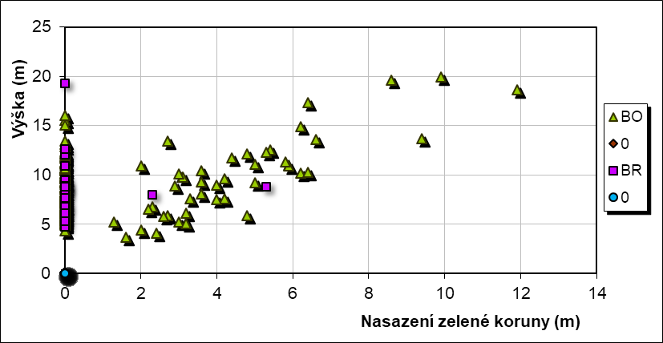
Porovnání TVP 1- 6
Vztah mezi výškou a nasazení koruny v porostu
(S výškou stoupá i nasazení koruny)
Nejvíce jedinců se pohybuje v intervalu nasazení od 2 do 6 m
TVP 1
TVP 2
TVP 3
TVP 4
TVP 5
TVP 6

Slide 13
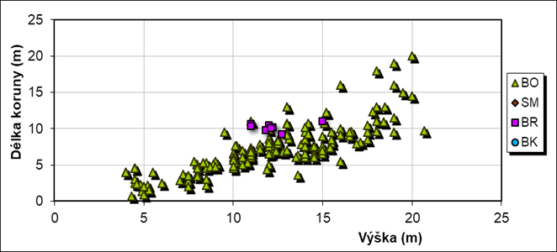
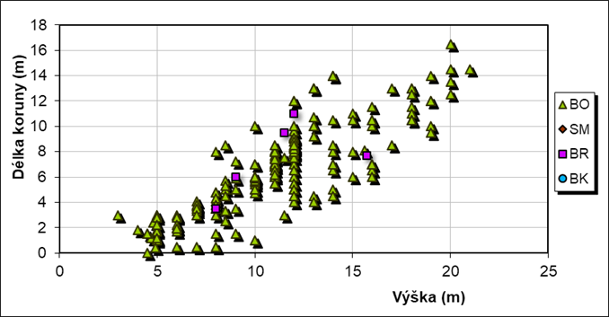
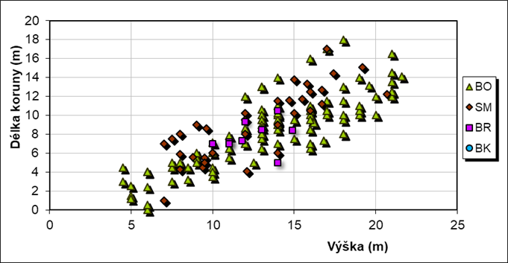
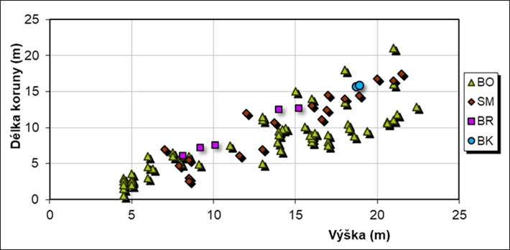
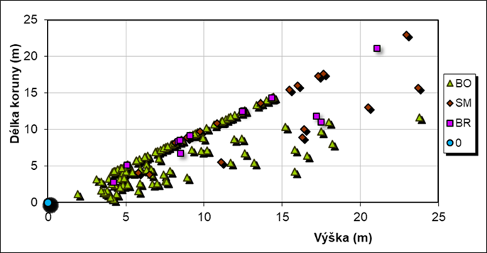
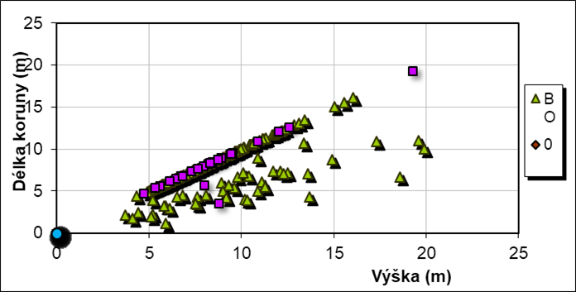
Porovnání TVP 1- 6
Vztah mezi délkou koruny a výškou v porostu
(Délka koruny se s výškou zvětšuje- u některých silnějších jedinců stagnuje nebo se mírně zmenšuje)
TVP 1
TVP 2
TVP 3
TVP 4
TVP 5
TVP 6

Slide 14
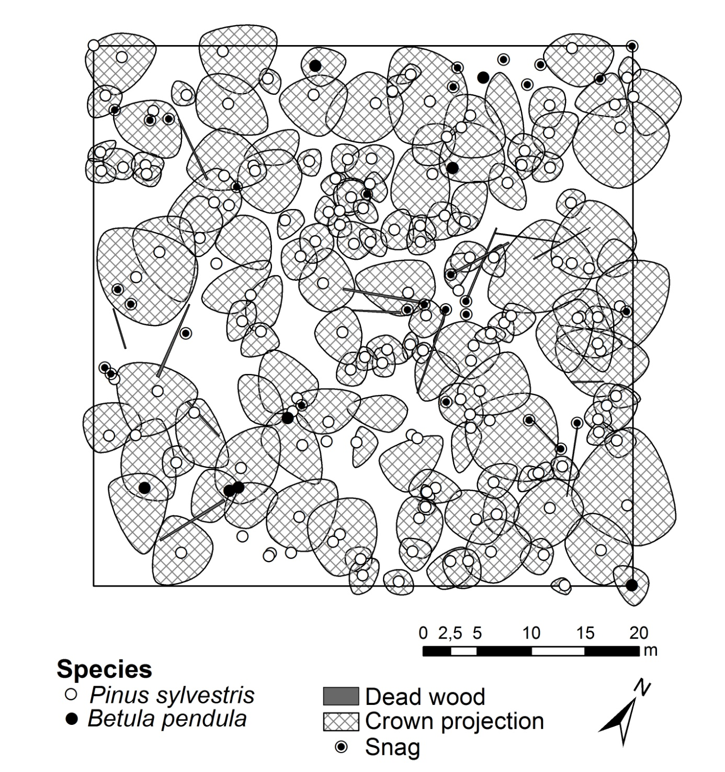
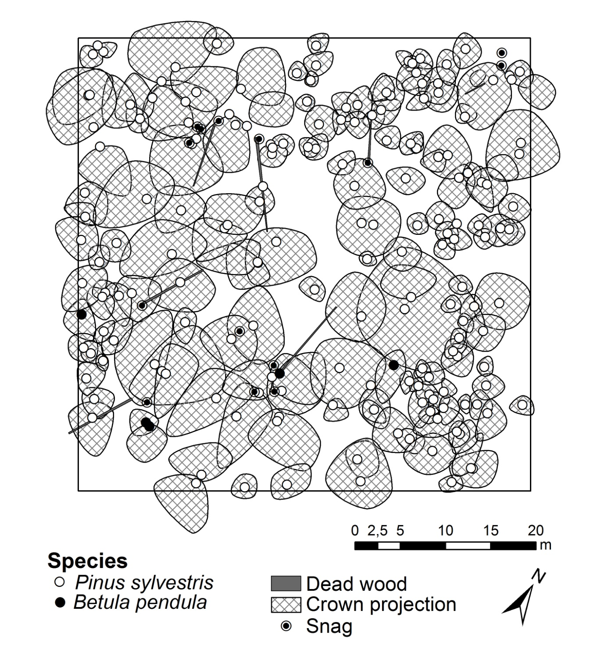
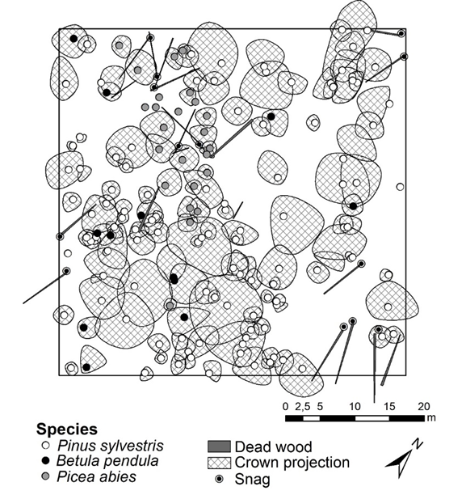
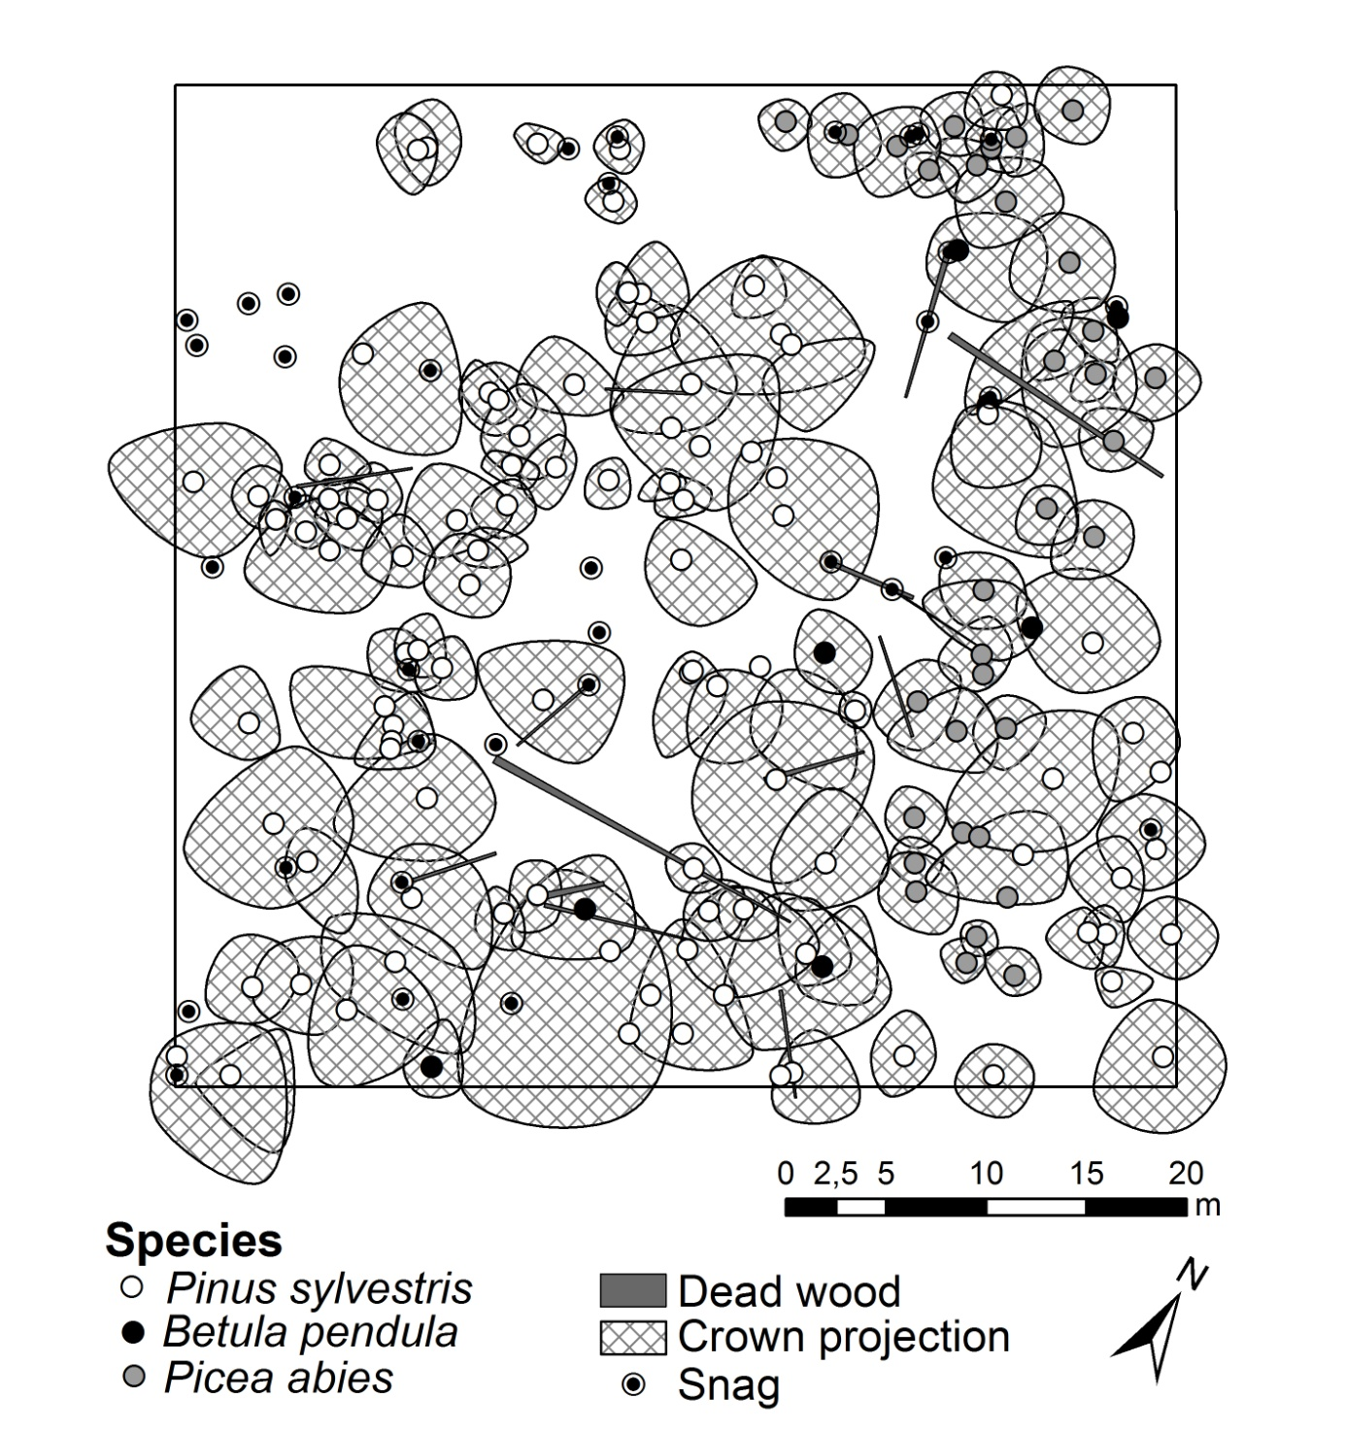
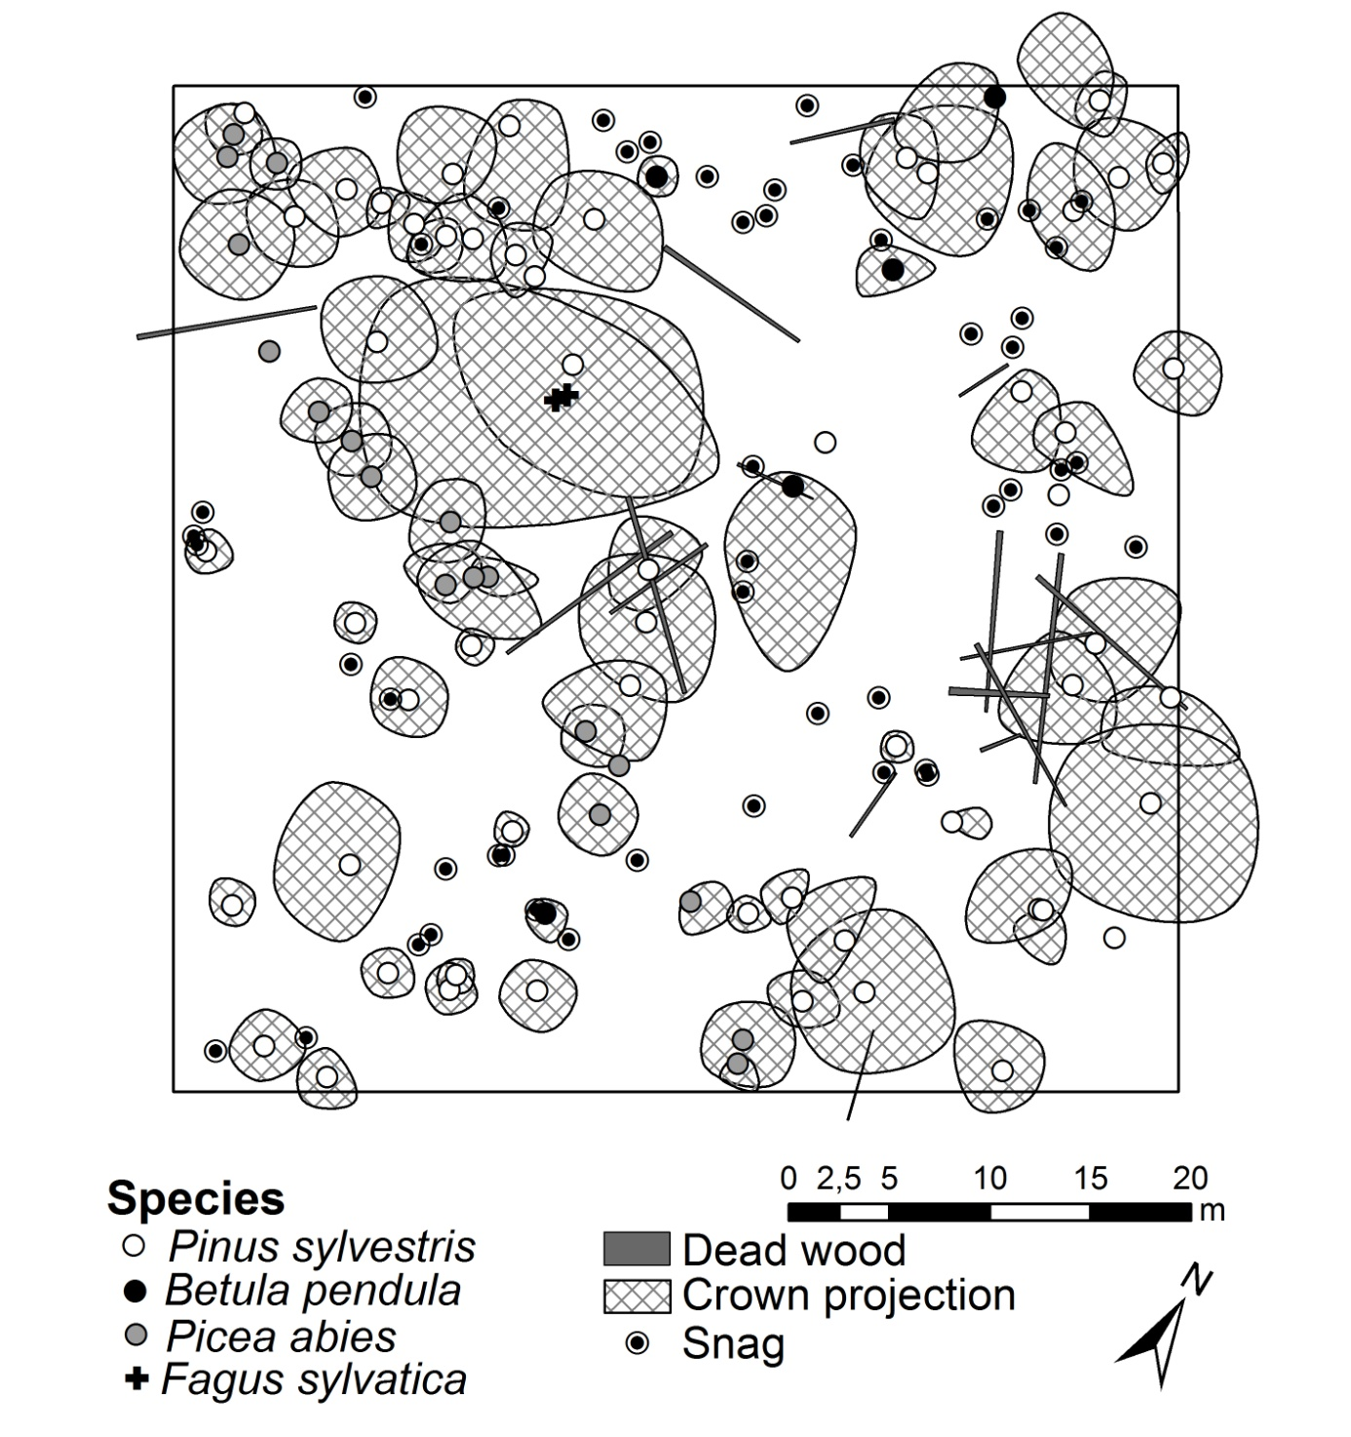
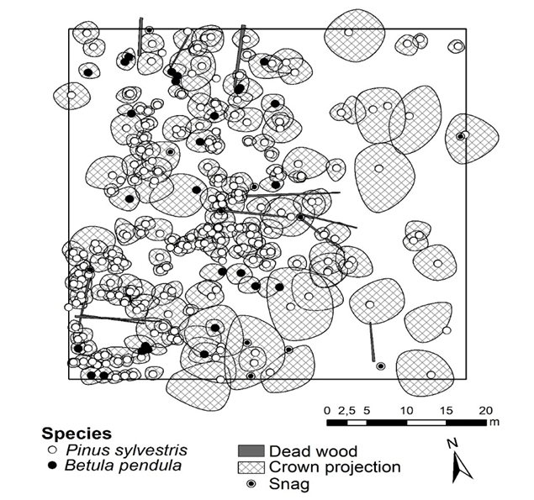
Porovnání TVP 1- 6 horizontální uspořádání
TVP 1
TVP 2
TVP 5
TVP 3
TVP 4
TVP 6

Slide 15
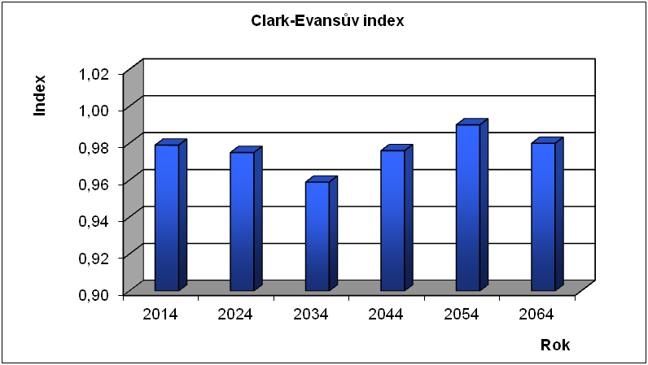




  Horizontální uspořádání (indexy) TVP 1- 6
  R – agregační (seskupený)index podle uspořádání:R = 1 náhodné R < 1 agregované R > 1 pravidelné).
  Porost je lehce agregovaný tíhnoucí k náhodnému uspořádání
TVP 1
TVP 2
TVP 3
TVP 4
TVP 5
TVP 6

Slide 16






  Biodiverzita (rozrůzněnost) Vertikální struktura- TVP 1- 6
  Relativní míra diverzity, udávající, nakolik se hodnocený porost blíží stavu maximální možné diverzity, prostorová diverzita nabývá hodnot 0–1, hodnota 0 – pouze ty monokultury, u nichž výška nejmenšího stromu je vyšší než 80 % maximální výšky, hodnotu 0,9 nabývají porosty se strukturou podobnou výběrnému lesu – lepší stabilita.
  (Nejblíže výběrnému lesu je TVP 6 max. hodnota 0.74, nejmenší diverzita na TVP1 0.57)
TVP 1
TVP 2
TVP 3
TVP 4
TVP 5
TVP 6

Slide 17





Porostní proměnlivost (existence rozdílů určitých znaků )TVP 1- 6
Porostní proměnlivost - Čím nabývá index větší hodnoty, tím rozmanitější porostní skladbu má, reálné nejvyšší hodnoty jsou ale 9 – které mají obzvláště rozmanité porosty. U lesů vysokých, pasečně obhospodařovaných obvykle dosahuje hodnot menších než 5 .
(Největší proměnlivost na ploše TVP4 – s max. hodnotou 7,16, naopak nejmenší na TVP2 s hodnotou 0.55)
TVP 1
TVP 2
TVP 3
TVP 4
TVP 5
TVP 6

Slide 18






Tloušťková diferenciace (proces zvětšování rozdílů) - Porovnání TVP 1- 6 Index tloušťkové diferenciace (Füldner, 1995) s rozpětím 0–1 (TMd > 0,7 velmi silná tloušťková diferenciace)
(Největší tloušťkové rozdíly jsou na ploše TVP5 0.39 a TVP4 0.38 –, nejméně na TVP1 0.25 a TVP2 )
TVP 1
TVP 2
TVP 3
TVP 4
TVP 5
TVP 6

Slide 19






Výšková diferenciace (proces zvětšování rozdílů) - Porovnání TVP 1- 6
Index výškové diferenciace (Füldner, 1995) s rozpětím 0–1 (TMh > 0,7 velmi silná výšková diferenciace)
(Výšková diferenciace se s věkem bude zmenšovat.
Největší výškové rozdíly na ploše TVP5 s hodnotou max. 0,33 a TVP4 0.28, minimum na TVP1 0.25 a TVP2 0.22 )
TVP 1
TVP 2
TVP 3
TVP 4
TVP 5
TVP 6

Slide 20






Porovnání TVP 1- 6 Ks.Ha
S nárůstem věku budou počty kusů klesat
Nejvíce kusů na ploše TVP6 1000 Ks/Ha, nejméně na TVP4 280 Ks/Ha.
TVP 1
TVP 2
TVP 3
TVP 4
TVP 5
TVP 6

Slide 21






Porovnání TVP 1- 6 m³Ha
(průměrná zásoba při pasečním hospodaření je cca 257 m³Ha)
(Největší max. zásoby se dosáhne na ploše TVP1 s 340 m³Ha a TVP2 s 330 m³Ha , nejméně na TVP4 s 210 m³Ha a TVP5 s 200 m³Ha)
TVP 1
TVP 2
TVP 3
TVP 4
TVP 5
TVP 6

Slide 22


TVP 5 Doplnění dalších indexů na TVP5-6 TVP 6
Index druhové různorodosti (entropie H´) – (Shannon,1948) s rozpětím 0–1,
Druhová různorodost stoupá s věkem TVP na max. hodnotu 0.31 a TVP 6 max. na 0.19. Různorodost je velmi malá
Index druhové vyrovnanosti (Pielou, 1975) s rozpětím 0–1 společně s předchozím indexem jako relativní míra druhové diver.
Druhová vyrovnanost lineárně stoupá s věkem průměrně na TVP 5- 6 kolem 0.60.
zity porostu.
Index korunové diferenciace
Bude klesat na všech TVP až na hodnotu min.1.65 s malým výkyvem na TVP5

Slide 23



Přirozená obnova
Vzhledem umístění a výběru byla přirozená obnova malá. Z hlediska kvality v počáteční fázi vývoje porostu - náletu do 0,5 m kmínky byly ve směs mírně křivolaký.
Ve fázi nárostu od 0,5 - do 1,3 m byly středně křivolaký.
Ve fázi mlazin průměr do 5 cm byly taktéž středně až silně křivolaký s částečnou snahou o narovnání.
Vzhledem k hustotě porostu mírná autoregulace spíše vliv prostředí.

Slide 24
Přirozená obnova (zastoupení)
Porost převážně borový s příměsí smrku, bříz a buku.
Nejvíce jedinců na TVP3 17250 a TVP4 14 250 - nejméně TVP6 3000 aTVP5 3500 ks.Ha
Největší druhová bohatost je na TVP 3 a 4, nejmenší na TVP 5a TVP 6.
Procentuální zastoupení jedinců přirozené obnovy diferencovaně podle dřevin
TVP 1 100 % zastoupení borovic,
TVP 2 98 % borovic a 2 % smrků,
TVP 3 57 % borovic 3% smrku 38 % bříz 3 % buku,
TVP 4 67 % borovic a 33 bříz.
TVP 5 100 % borovic .
.TVP 6 94 % borovic .
Počet jedinců přirozené obnovy v přepočtu na hektar se nachází na
TVP 3 s počtem 17 250 ks
TVP 4 má 14 250 ks
TVP 2 11 750 ks
TVP 1 7 750 ks
TVP 5 3900 Ks
TVP 6 3000 ks s nejmenší zastoupením přirozené obnovy.
Nejvyšší průměrná výška u dřevin přirozené obnovy
TVP 1 290 cm BO,
TVP 2 je průměrná výška u borovic 265 a u smrku 57 cm
TVP 3 je průměrná výška u borovic 147 cm, 53cm u smrku, 122 cm u bříz, 82cm u buků
TVP 4 je výška 153 cm u borovic, 142 cm u břízy v průměru .
TVP 5 je výška 95 cm u borovic, 142 cm u břízy v průměru .
TVP 6 je výška 109 cm u borovic, buk 240 cm,105 cm u břízy v průměru .

Slide 25









Odumřelé dřevo
Objem stojícího mrtvého dřeva celkem (na hektar).
Objem ležícího mrtvého dřeva
Stojícího mrtvého dřeva –
Nejvíc na ploše TVP 4 s 33,7m³ a TVP 1 s 29.9 m³.
Nejméně je na ploše TVP 6 a to 11,7 m³spolu s plochou TVP 5 s 13,7 m³
Objem ležícího mrtvého dřeva na TVP
Nejvíce na ploše TVP 6 s 16,3 m³ a TVP 5 s 14,4 m³.
Nejméně je na ploše TVP 2 s 4,3m³ a na TVP 1 s 6,0m³
Procentuální zastoupení stojícího mrtvého dřeva
Procentuální zastoupení ležícího mrtvého dřeva
Objem stojícího mrtvého dřeva na jednotlivých TVP
Objem ležícího mrtvého dřeva na jednotlivých TVP
Procentuální zastoupení stojícího mrtvého dřeva podle stupňů rozkladu.
Procentuální zastoupení ležícího mrtvého dřeva na jednotlivých trvale výzkumných plochách podle stupňů rozkladu.

Slide 26












Vertikální struktura porostu - Predikce vývoje TVP 1- 3 (2014 – 2064)
2014
TVP 1
2064
TVP 2
TVP 3

Slide 27












Predikce vývoje TVP 4- 6 (2014,2017 - 2064,2067)
2014
2064
TVP 4
2017
TVP 5
2067
TVP 6

Slide 28

Souhrn průměrných hodnot růstového vývoje sdruženého porostu ze všech
TVP 1 – 6 pro roky 2014 - 2067
Rok 2014 2067
Věk (t) porostu bude na všech TVP stoupat na průměr 182 let 214 let
Výčetní tloušťka na všech TVP bude stoupat 20,5 cm 31,8 cm
Střední porostní výška (h) na všech TVP bude stoupat 11,3 m 12,8 m
Výtvarnice (f) bude klesat na všech TVP průměr 0,605 0,549
Objem stromu (v) na všech TVP stoupá 0,235 m³ 0,575 m³
Počet stromů (N) na všech TVP bude klesat 639 Ks 543 Ks
Výčetní kruhová základna (G) bude na všech TVP stoupat 19,9 m²h⁻¹ 40,6 m²h⁻¹
Objem porostu (V) bude stoupat na všech TVP 136 m³h⁻¹ 279 m³h⁻¹
Štíhlostní kvocient (h:d) bude klesat 55,0 39,8
CBP – bude stoupat na všech TVP 0,4 m³h⁻¹ 3,65 m³h⁻¹
CPP – bude na všech TVP stoupat 0,73 m³h⁻¹ 1,41 m³h⁻¹
COP - bude na všech TVP stoupat 136 m³h⁻¹ 303 m³h⁻¹

Slide 29
Souhrn – růstového vývoje sdruženého smíšeného porostu: podrobně na jednotlivých TVP 1 – TVP 6
Celková zásoba ČR
PMP 12,3 mil. m3 4,8 m3/ha
CBP 21,6 mil. m3 8,4 m3/ha
CPP 17,9 mil. m3 6,9 m3/ha
Těžba 15,6 mil. m3 5,66 m3/ha
CPP - Nejvíce na TVP 1 1.59 a TVP2 1.52, nejméně na TVP6 1.30 a TVP4 1.16
TVP 1
TVP 2
TVP 3
TVP 4
TVP 5
TVP 6

Slide 30
Výsledky shrnutí TVP1 – TVP6
Porost je většinou borový s příměsi břízy smrku a buku.
Zkoumané porosty se nacházejí v počátečním stadiu rozpadu s fází obnovy, (fáze síňové výstavby).
Mladý porost je ve fázi dorůstání, kdy postupně dorůstá do mezer světlin v porostním zápoji.
Zápoj se postupně s věkem bude rozšiřovat.
Zapojení porostu je mírně rozvolněné.
V predikci vývoje je patrný výrazný nárůst zápoje ve všech patrech.
Ve stadiu optima je jen pár stromů s maximální tloušťkou a výškou (fáze síňové výstavby)
Porosty jsou převážně lehce agregované tíhnoucí k náhodné rozmístění jedinců stromového patra, dochází k poklesu porostní proměnlivosti
Na povrchu půdy se objevuje nahromaděné mrtvé dřevo (stadiu rozpadu).

Slide 31
Výsledky -shrnutí přirozené obnovy
Přirozená obnova značně agregována,
Procentuální zastoupení přirozené obnovy: porost převážně borový s příměsí smrků, bříz a buků.
Zmlazování BO na menších plochách a terénních depresích, na světlinách a vyvýšeninách, SM v menších ojedinělých skupinách, mezi-skalním údolím, úžlabinami (vlhčí místa) a na mrtvém dřevě.
Biodiverzita byla malá

Slide 32
Závěr
Relativně stálost původního druhového složení porostů v rámci malého vývojového cyklu
Podstatný potenciál přirozené obnovy téměř ve všem porostech
V maximální možné míře využívat přirozené obnovy
Významná role ponechaného mrtvého dřeva (koloběh živin, přirozená obnova, druhová rozmanitost)
Způsob zalesnění, stanovení druhů, procento melioračních a zpevňujících dřevin při obnově porostu – ponechat přirozené obnově
Péče o nálety, nárosty a kultury a výchova porostů, včetně doporučených technologií - zásadně neprovádět, uplatní se pouze přírodní výběr dřevin (autoregulace).

Slide 33
Závěr
Provádění nahodilých těžeb včetně doporučených technologií - realizace nahodilých těžeb je vyloučena. Veškerá dřevní hmota zůstane ponechána na místě k zetlení.
Cílem je vytvořit základní předpoklady pro uchování a obnovu klimaxových, autoregulačně se vyvíjejících lesních ekosystémů a umožnit sledování jejich dalšího vývoje při maximálním omezení lidských vlivů.
Využívat spontánních projevů a dynamiky lesních ekosystémů.
Zachovat a zvýšit biodiverzitu, ekosystémů a vytvářet podmínky pro rozvoj vzácných a chráněných druhů rostlin a živočichů.

Slide 34
Děkuji Vám za pozornost

